Slide 1
街を支える物流とコンビニ

Slide 2
自動車の存在しない世界の町１０選

Slide 3
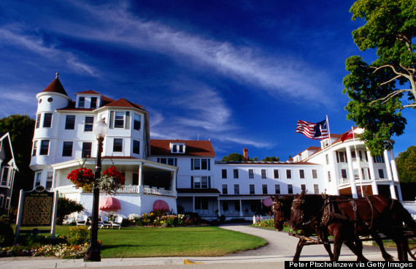
1 ミシガン州のマキノー島
Notes:
五大湖の1つヒューロン湖に浮かぶマキノー島で、エンジン付きの乗り物がすべて禁止されたのは1898年のことだ。現在では、夏になると家族連れやアウトドア好き、歴史に興味を持つ人たちでにぎわう観光地となった。徒歩以外の移動手段は自転車か馬車だけで、古き良き時代のアメリカの雰囲気が保たれている。
島の定住者は500人強だが、毎年夏のピーク時には1日に約1万5000人もの人々が訪れる。島の大部分である82％がマキノー島州立公園に指定されている。

Slide 4
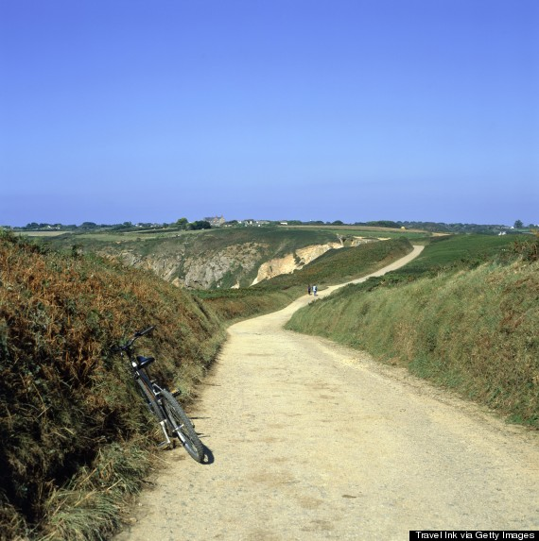
２ ノルマンディ沖にあるサーク島
Notes:
フランスのノルマンディ沖にあるサーク島は、英国領チャンネル諸島のひとつだ。島内で許可されているエンジン付きの乗り物はトラクターのみ。移動は徒歩か、馬車や自転車を利用するしかない。
サーク島では、バスや消防車、救急車も、トラクターがけん引する。舗装道路も、観光名所である断崖絶壁の道1本以外は存在しない。人口は約600人。独自の法律や自治権があり、2008年までの長い間、領主が統治する封建制であり、地主階級が議員を務めていた。2008年12月に初の選挙が行われ、民主制に移行した。

Slide 5
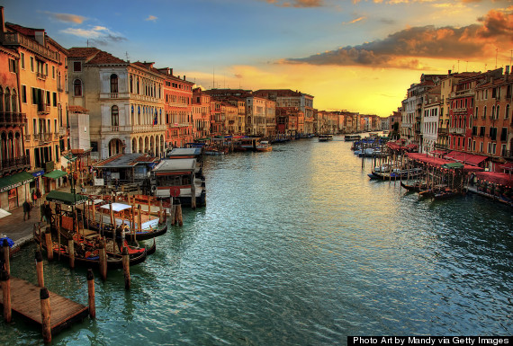
3 イタリアのヴェネツィア
Notes:
ヴェネツィアのくねくねとした狭い小道を自動車が走っていたら、すべてが台無しになってしまうだろう。有名な運河ではぜひゴンドラに乗ろう。住民も観光客も、ヴェネツィア市内の移動や、ムラノ島やリド島など周辺の島々との行き来にはヴァポレット（水上バス）を利用する

Slide 6
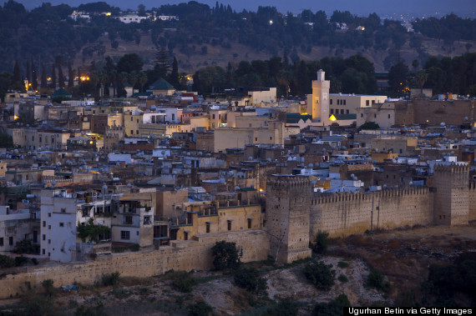
4 モロッコのフェズ旧市街
Notes:
世界遺産にも登録されているフェズのメディナ（フェズ旧市街）は、迷路のように入り組んだ古い街並みを持つ。車がいないので、とても不思議な雰囲気だ。
フェズはアフリカ北西端、モロッコ王国北部の内陸都市。旧来からの輸送手段であるロバが人の運搬や荷物運びのためにレンタルできるよう制度化されており、ナンバープレートを付けたロバたちがいる。

Slide 7
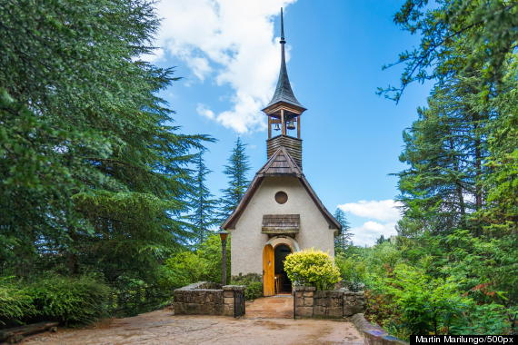
5 アルゼンチンのラ・クンブレシータ
Notes:
ラ・クンブレシータは、アルゼンチンのカラムチッタ・バレー地方にある、絵画のように美しい小さな町だ。山あいにあるこの村では、移動の手段が徒歩しか許されていないため、おとぎ話のような雰囲気が漂う。
エコツーリズムが盛んで、観光客は森をハイキングしたり、滝を眺めたり、星空の下でのキャンプを楽しんだりする。

Slide 8
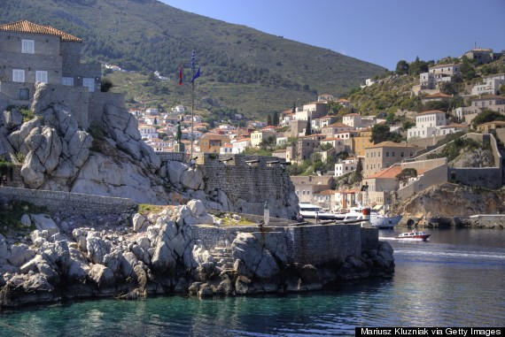
6 ギリシャのイドラ島
Notes:
絵に描いたような美しいエーゲ海に浮かぶイドラ島は、まさに天国だ。車輪のついた乗り物は一切禁止されており、自動車もバイクもいない。石畳の道は完全に歩行者とロバのものだ。
サロニカ諸島に属すイドラ島は、保存状態の良い古い建物や、目の覚めるような青い海、人目につかない入り江や、ハイキングにぴったりの風光明媚な海岸でも有名である。

Slide 9
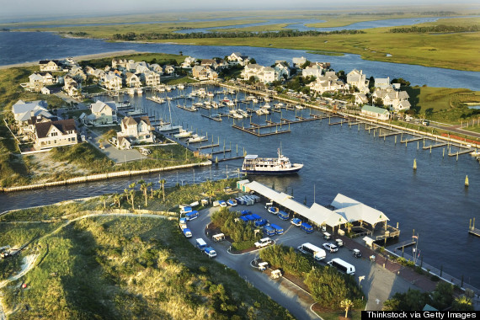
7 ノースカロライナ州の
ボールドヘッド・アイランド
Notes:
ボールドヘッド・アイランドに行く時は、悩みも車も一切置いていこう。ビーチや海辺のゴルフコース、居心地のいいコテッジがたくさんあるこの島での移動手段は、ゴルフカートと自転車と徒歩だけだ。

Slide 10
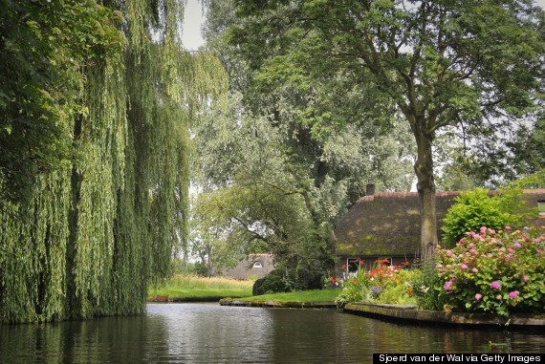
8 オランダのヒートホールン
Notes:
ヒートホールンは住人2500人の小さな村で、「オランダのヴェネチア」という異名がある。アムステルダムの北東およそ88キロメートルにあるこの村では、運河の上に180もの橋がアーチを描き、さながら絵画のワンシーンだ。車の乗り入れは禁止されており、運河の移動は船、町の散策は徒歩による。

Slide 11
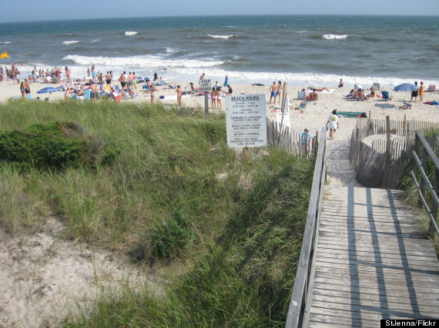
9 ニューヨーク州の
ファイアー・アイランド
Notes:
ファイアー・アイランドは、ロング・アイランド南の沖に浮かぶ島だ。ビーチや入り江、公園やレトロな趣の町があり、暖かい時期には観光客が押し寄せる。地元の人も観光客も、移動は自転車か徒歩で、のんびりとした魅力的な雰囲気を楽しむのだ。

Slide 12
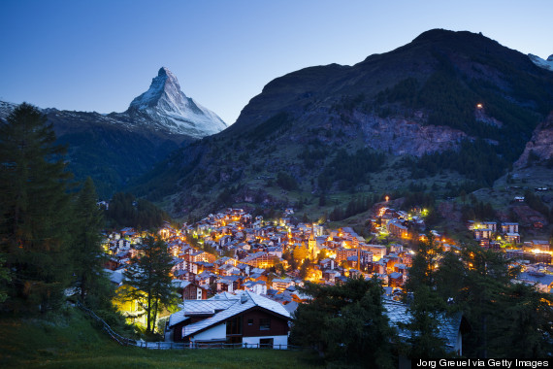
10 スイスのツェルマット
Notes:
ツェルマットは、スイス最高峰のひとつである有名なマッターホルンのふもとにある街だ。電気自動車以外は乗り入れが禁止されているため、空気汚染がない。おかげで、町からはクリアなマッターホルンを眺められるのだ。
ツェルマットの人口は約5700人。地域経済のほとんどは観光業に依存しており、町の職業の約半数は、ホテルまたはレストラン関連。

Slide 13
ヴェニス
地上では、迷路のように狭くて曲がりくねった路地や通りに自動車は入れず、橋も歩行者専用である。何世紀もの間市内の輸送をになったのは、ゴンドラ (gondola) と呼ばれる手漕ぎボートであった。今は水上バスやフェリーが市民や貨物を運んでいるが、ゴンドラも観光に利用されている。
交通に運河を用いた水上交通が頻繁に用いられることから、運河に面した玄関を持つ建物も多い。また警察や消防、救急輸送も車に代わり、船舶を用いてその業務を行っている。

Slide 14
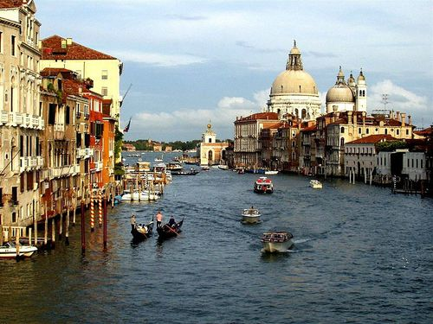
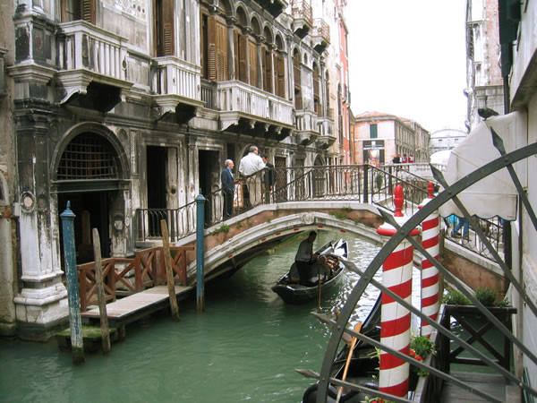

Slide 15
物流と都市
鉄道以前は、水運が物流の主役
都市は物流が前提。河川、港のそばに形成
北前船の時代
鉄道が舟運に徐々にとって代わる
汐留は水運、鉄道両方に便利
鉄道を前提に街が形成
モータリゼーションが進展し、国内物流は完全に自動車に依存。
国際物流は、海運が中心でコンテナ革命が進展
現在は航空貨物の比率が増大（金額ベース２５～３０％）

Slide 16
工場立地
鉄道駅周辺ビール、肥料工場等 国鉄財政改革のため鉄道貨物輸送の大幅縮小時（５８Ⅹダイヤ改正）に鉄道利用の工場が立地の見直しを迫られた
戦後の工場立地 四大工業地帯は臨海工業地帯
大型貨物船により、基礎物資を海外から輸入し、製品を海外へ輸出する
モータリゼーションとコンテナリゼーション

Slide 17
輸出から輸入港へ
多品種少量輸送 消費者選好の高度化
国際ハブ港湾 神戸・横浜⇒中国・東南アジア
製品輸入から、輸入港は最終消費地に近い港へシフト⇒地方港湾のウェイト増大
航空化率 高額商品の航空輸送へのシフト

Slide 18
モノの生産
無駄の少ない、一番効率のいい生産方式は注文を受けてから生産（需要が先にあり、その需要を満たすため生産する）
しかし、それでは早く欲しいという顧客の要望に応えられない。
一定の推計のもとに「見込み生産」、大量生産するほうがコストダウン可能
顧客の購買意欲を上げるよう宣伝する
情報技術の進展により、市場売れ筋情報を素早く入手し、見込み生産のリスクを回避
しかし見込み違いも発生ので、以下に在庫を抱えないかが効率的な経営に重要➵ ➵サプライチェーンマネジメントの概念（（物流管理）➵東日本震災でサプライチェーンのぜい弱性も問題化

Slide 19
宅急便の登場
忘れられていた少量物品
国鉄手小荷物概念、郵便小包
官業を狙え！の小倉イズム
規制緩和との戦い 従量制運賃の否定
消費者物流の造語（トランクルーム）
大量荷物をさばく情報通信手段の発達

Slide 20
静脈物流
生活廃棄物、産業廃棄物物流
輸送に時間的制約が少ない 鉄道・海運の活用
東日本震災瓦礫処理のトラブル
大都会におけるごみ焼却場立地問題

Slide 21
３Ｄプリンターが物流を変える
ダウンロードして３Ｄプリンターで欲しいものが作れる 新しい加工方法
製造 流通 販売の仕組みが変わる可能性
コピーが簡単 著作権
銃まで作れる問題

Slide 22
物流管理の進展
ＳＣＭとロジスティック
航空、高速道路網の整備
コンビニの維持
見込み生産の終焉
高度分業時代、人間の生活は物流により支えられている

Slide 23
米アマゾン
注文前に商品出荷サービス検討中
米アマゾン取得特許情報
顧客商品購入前に、商品出荷サービスを検討
配送速度にこだわるアマゾンは、ユーザーが商品を閲覧していた時間やマウスカーソルの滞在時間、過去の購入履歴を元に「購入する可能性が高いか否か」を判断
まさにビッグデータの有効活用ともいえる仕組み
先読みで商品を出荷してしまおうというもの

Slide 24
山崎製パン
運転手の「英断」に困惑？
大雪の影響で通行止めが続いていた中央道の談合坂SAで、山崎製パンのトラックが集荷のパンを立ち往生したドライバーらに無料で配布
「昨日、ヤマザキパンさんのドライバーの方に差入れ頂きました。『好きなだけ持ってってよ！』と。今は談合坂SAで規制解除待機中、大事な食事となっております。ありがとうございました。」
約24時間で1万9000回近くリツイートされ話題に
寄せられたコメントはどれも、山崎製パンのトラック運転手の「英断」への賛辞
インターネットには、非常時に人助けができる人材を抱えている山崎製パンの社風に言及、同社の知名度や企業イメージもまた、急上昇

Slide 25
これに対して、山崎製パンは「とくに会社として指示したものでも、非常時の対応として（商品の配布について）の規定があるわけではありません。運転手が機転を利かしたのでしょう」と話している。
ただ、「当社としては商品が届かず、ご迷惑をおかけしているお取引先のこともあります。この件についてコメントすることはありません」
山崎製パンでは、前日製造した商品は翌日には届ける体制を敷いているが、「山梨県全域はまだ大雪の影響が残っており、商品が届いていない地域があります」という。現在、一刻も早く商品を届けるべく、対応を急いでいる。

Slide 26
日本でもアマゾンの倉庫が増えるに伴い、大型商品やニッチ商品において「お急ぎ便」の効果が薄れる
首都圏在住者が西日本に在庫がある商品を注文する場合、お急ぎ便であっても翌日配達といった状況が多発
在庫を流動的に動かしてお急ぎ便の効果を高める事が可能。
推測精度が極めて高いことが前提条件、精度が低ければ輸送コストがかさむ。
国土の広い米国ではハブ間輸送が日本以上に課題になっており効果は大きい

Slide 27
「開いてて良かった」から「御用聞き」に
セブン―イレブン・ジャパンの宅配サービスが好調
全国に約1万6000店のコンビニエンスストアを展開するセブン－イレブン・ジャパンが、お食事お届けサービス「セブンミール」。好調の背景には、独居高齢者世帯や単身、共働き世帯の増加など社会環境の変化が大きく影響。当初の「開いてて良かった」から「御用聞き」へと転換が進み、地域の「見守り」「防犯」「防災」の拠点としての役割を担うようになった。

Slide 28
昔・陸軍跡地
今・国鉄貨物跡地

Slide 29
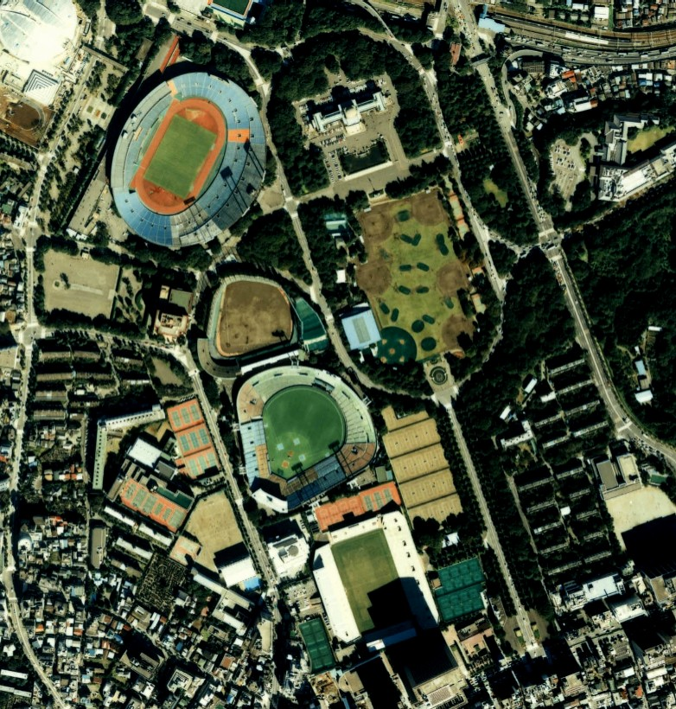

Slide 30
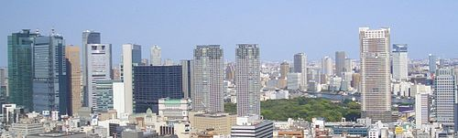
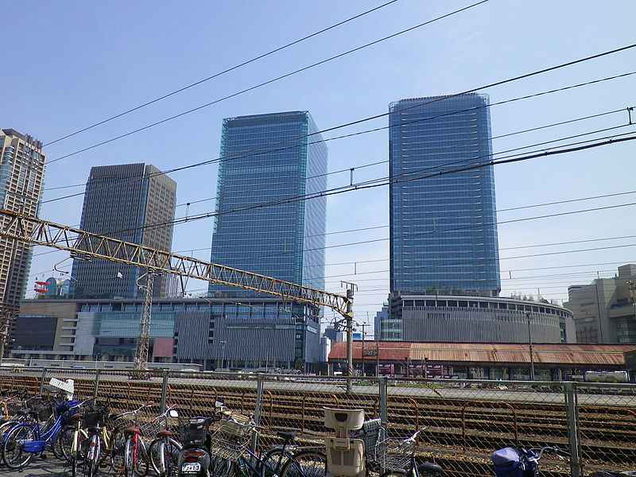
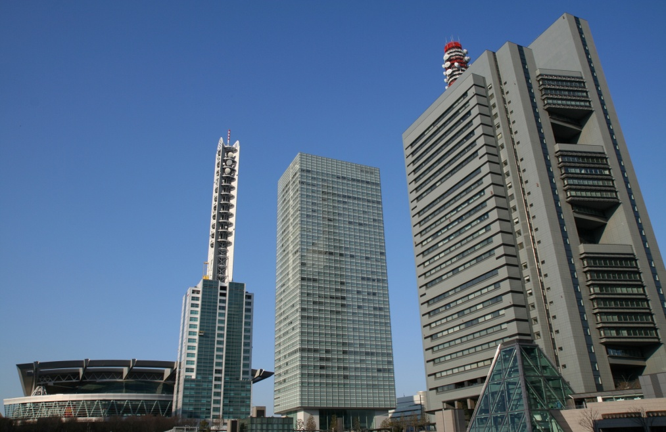

Slide 31
鉄道施設 物流⇒人流
1966年鉄道が自動車を下回り、07年度４％
鉄道貨物衰退期でも、関係者が世論の後押しを作り、武蔵野線等の鉄道貨物設備投資が継続された
1983年ダイヤ改正で決着し貨物廃止論登場
京葉線、りんかい線、埼京線、埼玉副都心、汐留等はすべて人流施設として現在活躍
加賀市では在来鉄道施設は不要⇒作見開発

Slide 32
土地本位制の物流施設
駅頭倉庫⇒郊外高速道路周辺倉庫⇒大規模倉庫 資産価値は駅周辺が最大
物流業も、早期に施設確保をしたところほど事業拡張可能

Slide 33
貨物サービスは
旅客サービスのバイ・プロダクト
港湾整備費は一般国民負担
海運
旅客フェリーの顧客はトラック
自動車関係諸税負担はマイカー
自動車
高速道路料金はマイカー割合が高い
鉄道
アボイダブルコスト以外は旅客負担
航空
国内は旅客便の残スペース利用

Slide 34
規制緩和と物流
電子メール
規制の目的
国土の均衡
ある発展
国家独占
信書輸送
モータリゼーション
20年代国鉄貨物
利用者保護
輸送の独占性
消費者物流
変化
港湾運送事業
以外は実態先行
輸送事業者の
意識では認可
運賃が下支え
荷主の優位性
高コスト構造論
～国際比較～
業界発展
規制緩和

Slide 35
事業開始(参入規制）
既存業界保護
規制緩和
免許
必要量は
行政判断
数量規制
市場判断
不透明感・非迅速処理感
安定経営
規制緩和
行政手続法
行政情報公開法
事前の予測可能性
(安全等）
社会規制
e-japan戦略
ノーアクションレタールール
許可
安全等の基準
判例の多さ：英米法
登録
登録拒否事由
例 運送取次業
情報把握
事業発展
事前届出
例 貨物軽自動車運送事業
事後届出

Slide 36
国鉄貨物運賃
（等級制）
運賃規制
品物により
運賃が異なる
郵便
認可運賃
公示義務
確定額
不当差別の禁止
独占の力
重量・距離ベース
宅急便運賃(個数建）
規制緩和
幅運賃
届出運賃
事前
事後
規制緩和
自由運賃
独禁法
ボリューム・ディスカウント
外航海運：運賃マーケット
運賃カルテル
品物により
運賃が異なる

Slide 37
用語としての物流
コストを最小限にする
輸送
荷役
保管
流通加工
在庫管理
運賃は高いほうがいい
ロジスティック
物流事業者
競争
物流事業者
コスト削減
３ＰＬ
物流事業者
アウトソーシング
利用者（荷主）
（国土交通行政）
（経済産業行政）

Slide 38
運送契約（私的契約）は国籍に制限されない
カボタージュ規制
国内実運送（船・航空機）は国籍に制限
A国籍船・機
日本籍船・機
国内実輸送(空）
日本籍機
A国
登録は日本人（法人）
日本
運航は日本の
航空企業に限定
開港
開港
国内実輸送（海）
日本籍船
国内運送法令は内外無差別
（外国人を区別しない）
登録は日本人（法人）
運航は日本の海運
企業に限定されない
香港・大陸間は国内
国内実輸送（陸）
EU：1993年から2003年末までに段階的にカボタージュ規制を
廃止し、他のＥＵ加盟国の国内輸送を認める。ＥＵ域外は規制継続
車両に国籍はない
運行は日本の陸運
企業に限定されない

Slide 39
世界の物資
中国大陸
ハブポート
集配センター
国際・国内輸送が複雑化
台湾
10万円
沖縄
20万円
本州
海上運送法の航海命令
日本船、国内輸送を対象
外国船の国内輸送禁止の解除論議

